Slide 1
DIVERSITE DU MONDE MICROBIEN
F TAGUETT 2012- FSB -USTHB

Slide 2
Classification des microbes :
Les microbes, organismes de très petite taille qu’il faut obligatoirement observer au microscope.
Ils englobent les types suivants : protozoaires, mycètes ou fungi, bactéries, moisissures, virus et algues microscopiques.
Au début ils étaient classés soit dans le règne végétal, soit dans le règne animal. Plus tard, lorsque le classement n’était pas adéquat, le règne des protistes (êtres unicellulaires ou pluricellulaires à organisation simple) a été crée pour eux. Cependant, afin de tenir compte des deux types de cellules existants (eucaryote et procaryote), ils ont été classés soit dans les protistes supérieurs ou eucaryotes (protozoaires, champignons et la plupart des algues), soit dans les protistes inférieurs ou procaryotes (bactéries et cyanobactéries ou algues bleues).

Slide 3
Toutefois, cette classification en trois règnes semblant trop simple pour la majorité des biologistes, une division en cinq règnes a été crée :
Il existe un nouveau type d’agent pathogène : les PRIONS
Monères(cellules procaryotes
Gram + et à Gram -
Protistes (cellules eucaryotes solitaires ou unicellulaires en colonies
Cyanobactéries ou algues bleues.
Funghi ou champignons (organismes multinucléés avec nutrition hétérotrophe)
Protozoaires et la plupart des algues
Mycètes ou Champignons.
(multicellulaires autotrophes).
Plantes
(multicellulaires avec nutrition par ingestion).
Animaux

Slide 4
Les Virus
Les virus sont considérées séparément
Le tableau suivant reprend les différences entre bactéries et virus
 | Protistes inf. (Bactéries) | Virus
 | Cellule | Virion (particule virale)
Acides nucléiques | DNA et RNA | DNA ou RNA
Métabolisme | Croissance Division binaire Systèmes enzymatiques pour production d’énergie | Pas de croissance Pas de division Aucun enzyme métabolique car le virus est un parasite strict d’une cellule
Unité de structure

Slide 5
Il y a quatre types de virus :
Les virus nus (entourés d’une couche de protéines) :
DNA : adenovirus.
RNA : picomavirus.
Les virus enveloppés (entourés d’une capsule volée à leurs hôtes, dans laquelle ils insèrent leurs protéines) :
DNA : herpesvirus. Cas de la grippe.
RNA : retrovirus. Cas de l’HIV.

Slide 6
les Prions
Ce sont des particules protéiques infectieuses.
La protéine normale existe dans le cerveau et a une forme ronde.
La protéine pathogène (PrP) peut interagir avec la protéine du prion et occasionner des mutations de façon que la protéine qui était ronde au début prend la forme d’un bâtonnet, s’accumule dans les lysosomes et fait éclater les cellules pour créer des trous…On devient fou.

Slide 7
Quelques caractéristiques des maladies à prions :
Longue incubation (> 35 ans)
Maladies toujours fatales sans rémissions une fois apparaissent les symptômes
Pas de signes spécifiques d’une infection virale chronique
Transmissibles par des organes infectés surtout le cerveau
Aucune influence d’une immunostimulation ou immunosuppression
Pas de test de screening car pas de biopsie de cerveau tous les ans…
Pas d’interférence avec d’autres virus
L’infectivité dépend de la dose et voie d’administration

Slide 8
Les maladies associées sont
  Chez l’homme : Kuru (maladie transmissible liée au cannibalisme en Nouvelle-Guinée) ; Maladie de Kreusfeld-Jacob (protéine provenant d’une aberration génétique chez le mouton, et qui peut être transmise de manière infectieuse en nourrissant les animaux de farines animales contenant du mouton. Des infections ont aussi été rapportées en milieu hospitalier (transfert de cornée, traitements hormonaux).
  Chez l’animal : encéphalopathies spongiformes (au début, tremblante seulement du mouton et la chèvre ; après, nourriture des vaches à base de viande traité à une température inférieure, moins coût, à celle qui était nécessaire → vache folle).
    La vache folle se transmet à l’homme par l’alimentation. Comment la protéine est-elle absorbée et amenée jusqu’au cerveau, où elle transforme d’autres protéines cérébrales ? Mystère. Certains organes sont très infectieux : cerveau, rétine, moelle, épinière, hypophyse,…
    Trois moyens pour inactiver les prions : autoclave (132 ºC pendant 1h30’) ; Eau javel chlorée très concentrée ; dénaturants et hydrolysant des protéines.

Slide 9
Microbes dans l’environnement
Microorganismes (Bactéries, Archaea, Champignons, levures)
colonisent tous les écosystèmes de notre planète.
Un gramme de sol de jardin >100 000 000 cellules microbiennes
(100 – 1000 espèces différentes).
Le corps humain: 1 milliard de cellules microbiennes.
Microorganismes: impliqués dans tous les processus globaux
Microorganismes: Rôle fondamental en Biotechnologie (e.g.,
antibiotiques, fermentation, expression, bioremédiation).

Slide 10
Transmission des microorganismes dans l’environnement intérieur
Bio contamination de l’air :
On distingue plusieurs vecteurs pour la transmission des microbes dans l’air :
Poussières végétales, animales et minérales : particules inertes (10μm-200μm) qui adsorbent les microorganismes.
Les grosses particules suivent la Loi de Stokes (leur vitesse de chute est directement proportionnelle au carré de leur diamètre) et se déposent sur les surfaces horizontales.
Les petites particules peuvent demeurer de façon permanente dans l’air.
Toutes les particules peuvent être remises en suspension par turbulence.

Slide 11
Gouttelettes de Flügge :
postillons gros et petits (10μm-1.000μm) expulsées des voies respiratoires de l’homme par le souffle, la parole, la toux,...
Le sort de ces gouttelettes dépend de leur taille et masse mais aussi de l’évaporation de leur substrat liquide.
Les plus grosses et lourdes vont tomber sur le sol par sédimentation selon la Loi de Stokes. Les plus petites ne vont parcourir qu’une faible distance avant que leur eau constitutive s’évapore et deviennent des « droplets nuclei », avec les mêmes caractéristiques que les particules inertes.
L’évaporation est inversement proportionnelle au carré de leur diamètre. En général les gouttelettes de diamètre d’environs 10μm s’évaporent presque instantanément avant d’atteindre le sol.

Slide 12
En ce qui concerne les normes microbiologiques de l’air intérieur, ils existent pour des zones protégées ou à risque, comme les salles de production de produits pharmaceutiques ou cosmétiques, mais pas pour le niveau domestique.
Il y a plusieurs types :
Normes définissant un nombre maximal de CFU/m³ d’air. CFU ≡ Colony-Forming Units, ou agrégats de germes.
Normes définissant un nombre maximal de CFU/4h dans des boîtes de sédimentation.
Normes définissant un nombre maximal de CFU/25 cm² dans des boîtes de contact, ie. des boîtes contenant une gélose bombée vers l’extérieur, que l’on peut appliquer sur une surface pour en recueillir les germes.
Les valeurs à respecter sont définies pour les salles au repos et les salles en opération (puisque la présence des travailleurs augmente le nombre de particules en suspension). Elles sont aussi définies pour 4 types de salles (A, B, C, D) où les besoins de propreté son différents, les salles de type A ayant les normes les plus strictes.

Slide 13
Les grosses particules et gouttelettes ne vont pas aller plus profondément que dans les cavités nasales, avec infection éventuel du nez-gorge. Les petites, si elles ne s’évaporent pas, vont atteindre les profondeurs alvéolaires et causer des infections pulmonaires.
La transmission d’infections par l’air peut être directe, par inhalation ou souillure de plaie avec
de l’air contaminé (tuberculose, infection à staphylocoques et streptocoques, méningite, maladies à virus [grippe, rubéole, varicelle,...],...), ou indirecte, par dépôt des vecteurs microbiens sur les vêtements et les aliments (tuberculose transmise via le lait non stérilisé des vaches,...).
La pollution d’un local, c’est à dire la qualité microbiologique de l’air intérieur, est due à la présence d’activité humaine (80%), au système de ventilation (15%) et à la structure et matériaux du local lui-même (5%). Là où il faut prendre des grandes précautions, comme dans les maisons de retraites, il faut éviter les tapis et surfaces rugueuses laissant plus de place aux microbes inatteignables par les produits d’entretien ; les murs et plafonds doivent être lisses et pas poreuses ; les faux-plafonds sont à éviter ; l’éclairage doit être chaud et situé dans le plafond, les angles droits sont à éviter tout étant arrondi,...

Slide 14
Il y a deux méthodes d’analyse microbiologique de l’air :
Méthodes par sédimentation
les plus simples car ils reposent sur la chute libre des particules. On détermine le nombre de particules que sédimentent en un temps donné dans une boîte de Petri. Ce qui permet de suivre une évolution mais pas de réaliser des analyses quantitatives.
Méthodes quantitatives
plus compliquées car il faut des appareils spécifiques. Cela consiste à faire impacter les particules sur des surfaces solides, soit au travers d’un appareil à tamis (transportable, l’air pompé passe les tamis avec des trous de plus en plus petits),
*
En environnement, étant donné la diversité des colonies rencontrées (tailles, formes,...) le comptage n’est pas fait par des machines mais à la main.

Slide 15
Les micro-organismes existent sur la terre depuis des milliards d’années

Slide 16
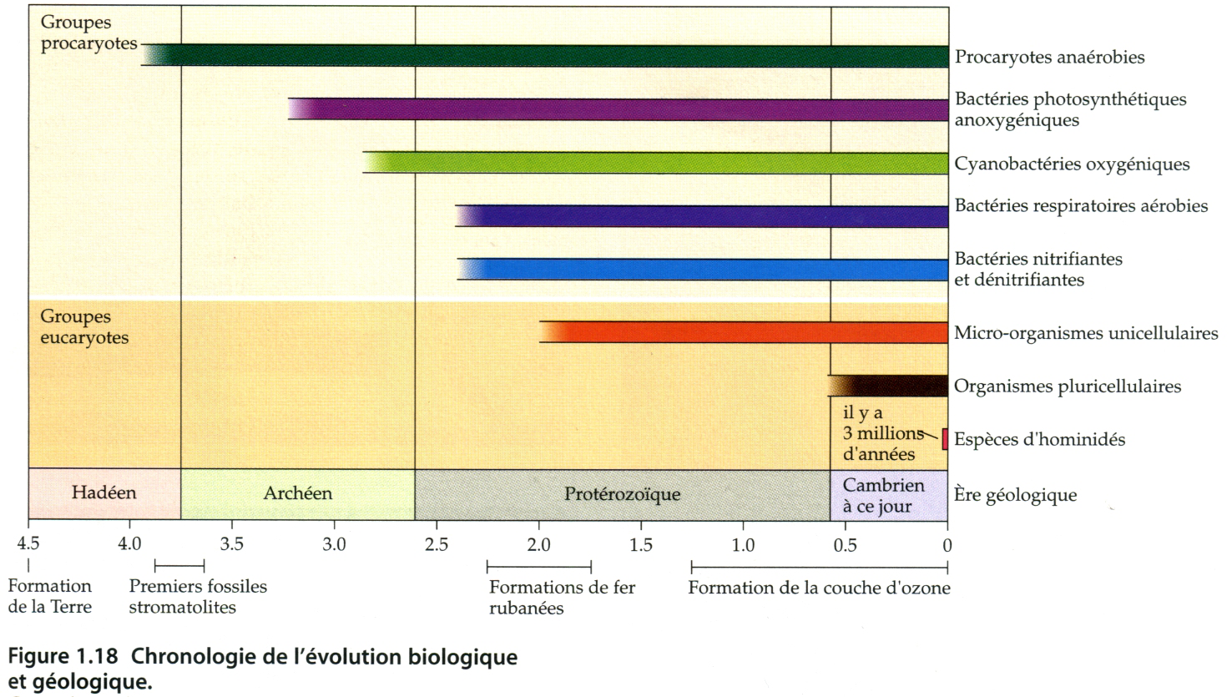

Slide 17
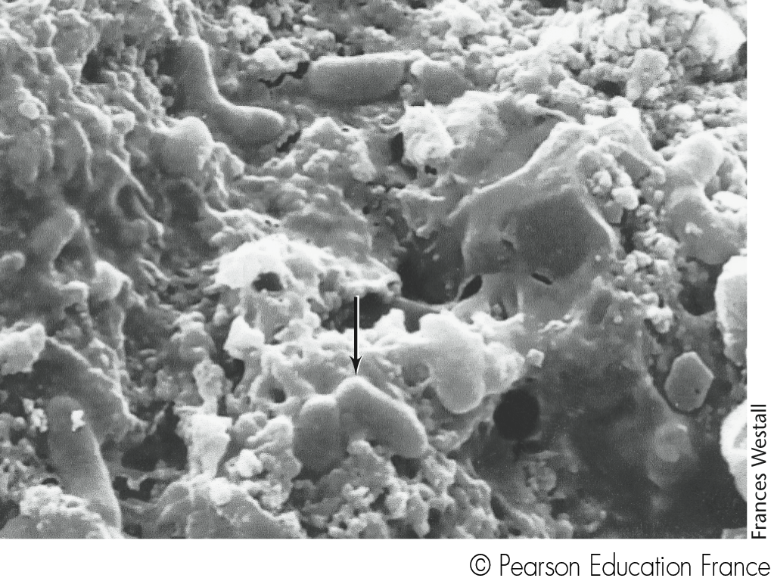
Microfossiles procaryotes dans des roches âgées de 3,45 milliards d’années.
La flèche indique des bactéries en bâtonnet attachés à des particules minérales

Slide 18
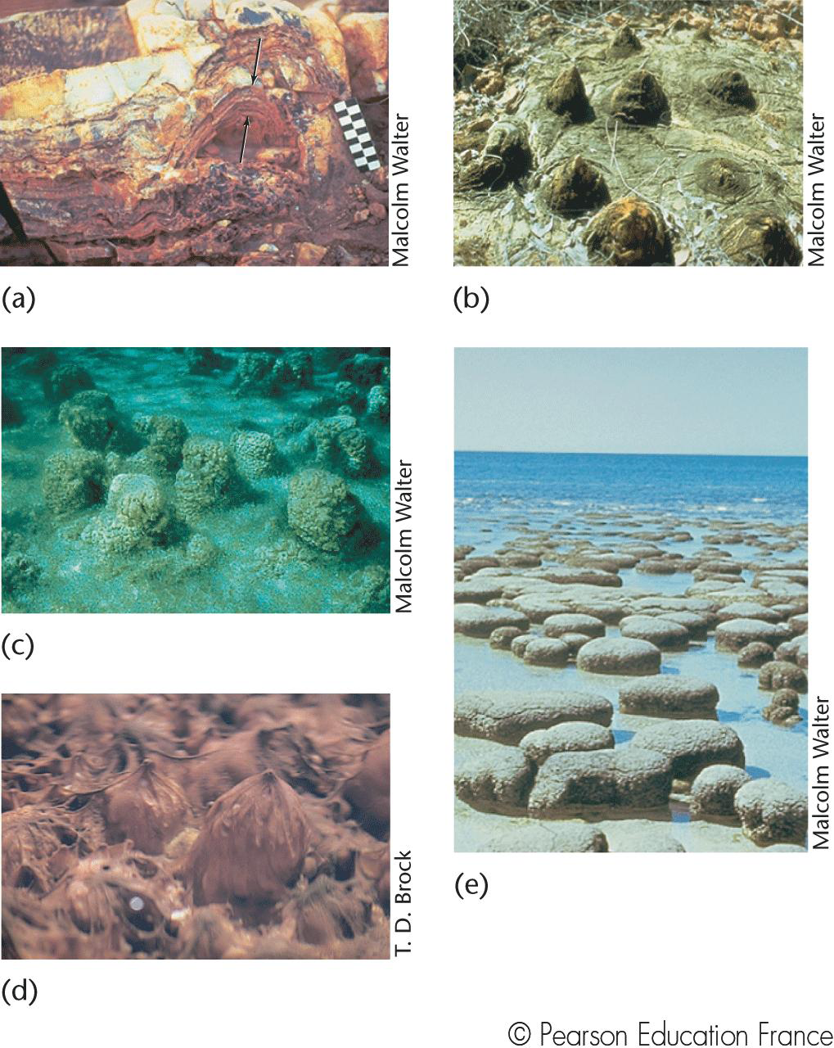
Stromatolites anciens et
actuels
(tapis microbiens aux formes
diverses)
a) 3,5 milliards d’années
b) 1,6 milliards d’années
c) actuels, en région tropicale
d) actuels, dans une source
chaude du P.N. Yellowstone
(structures de 2 cm de haut)
e) actuels, en Australie
(structures de 0,5 à 1 m de diamètre)

Slide 19
Les micro-organismes et leur environnement
naturel

Slide 20
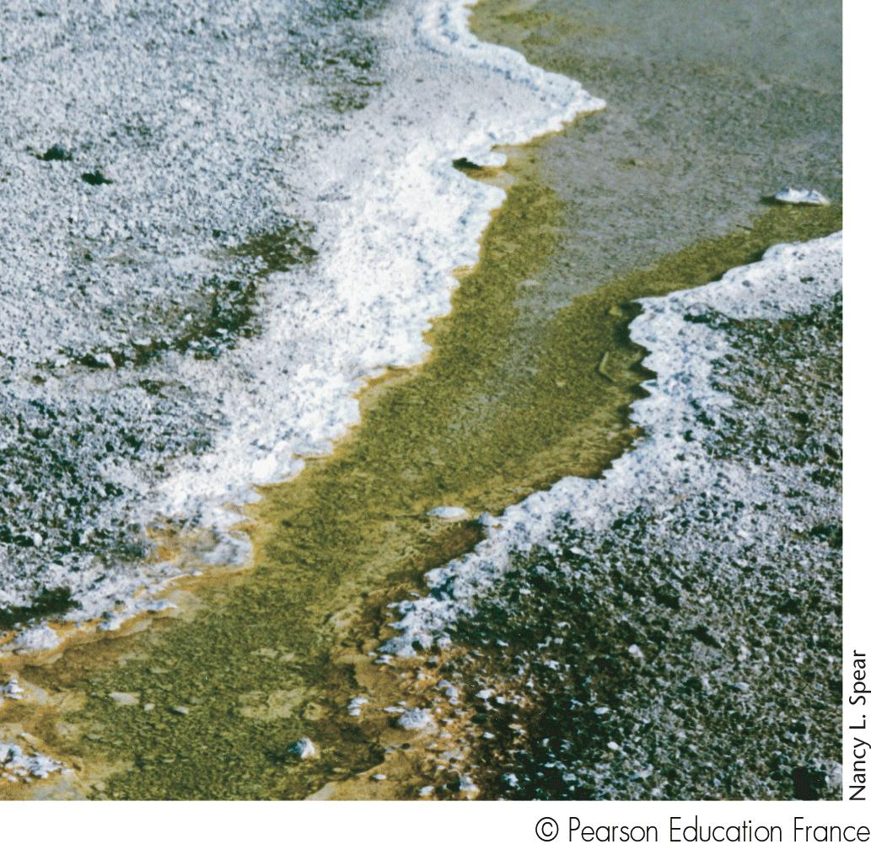
Cyanobactéries thermophiles d’une source chaude du parc national de Yellowstone(70/74°C)

Slide 21
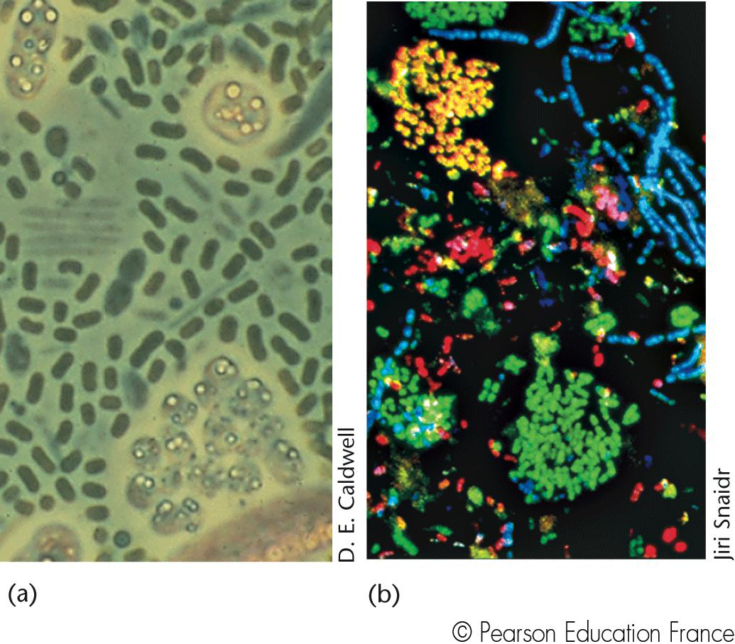
a) Communauté microbienne dans les profondeurs d’un lac
b) Communauté microbienne dans des eaux d’assainissement après colorations spécifiques

Slide 22
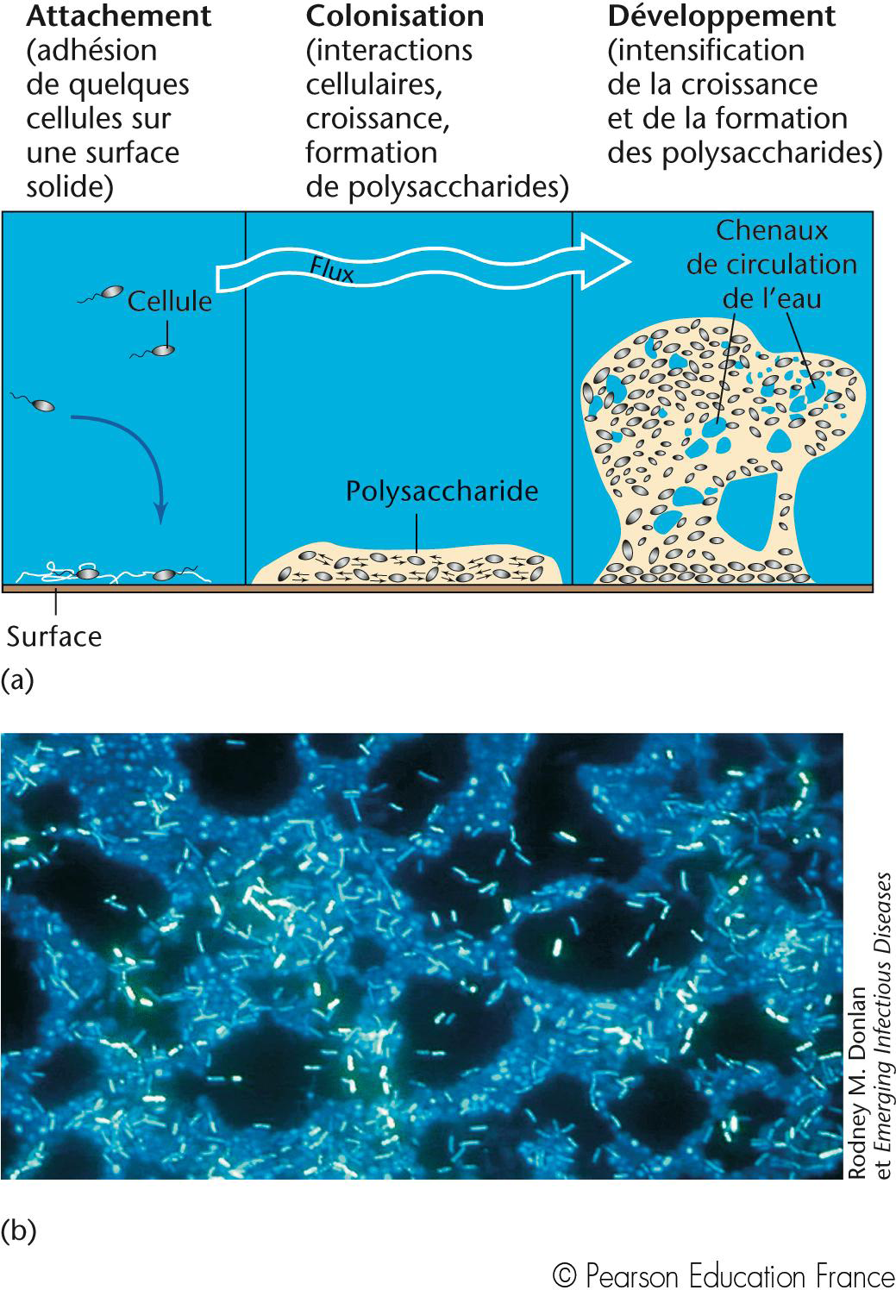
Biofims.
a) formation d’un biofilm bactérien
b) image en microscopie en fluorescence d’un biofilm formé sur un tube d’acier

Slide 23
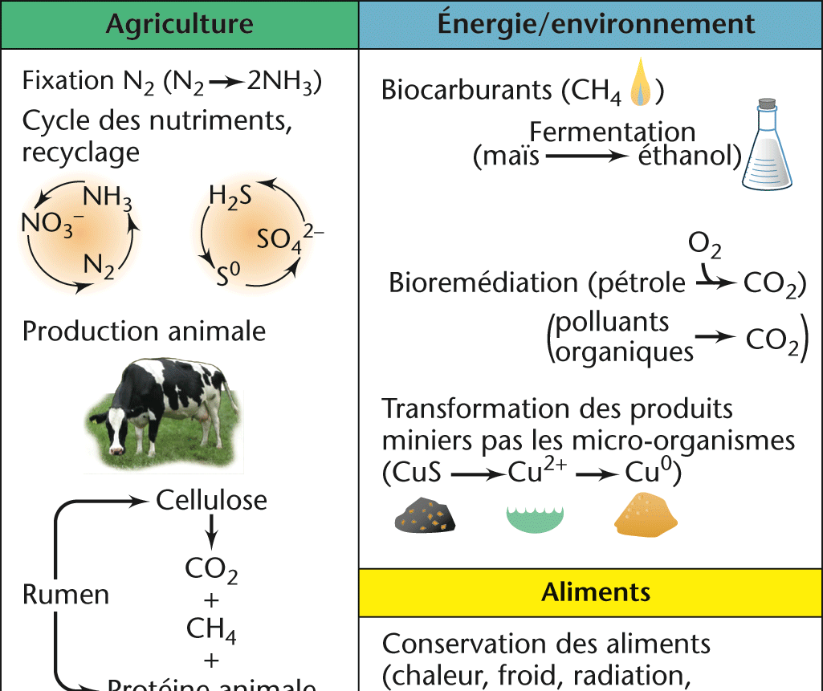
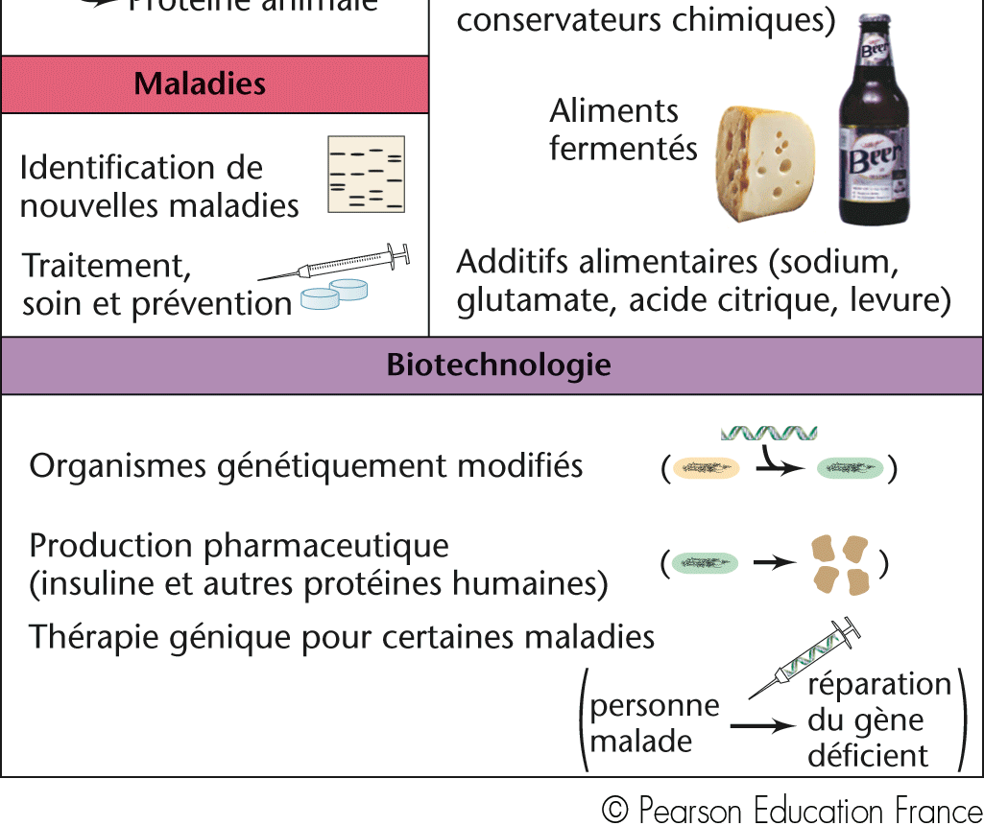
Impact des microorganismes
sur les activités humaines

Slide 24
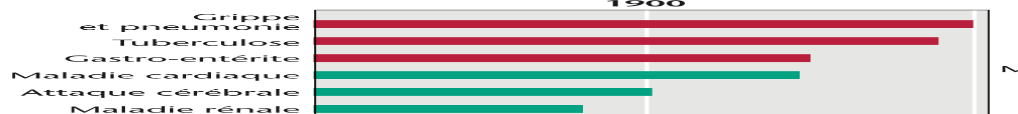
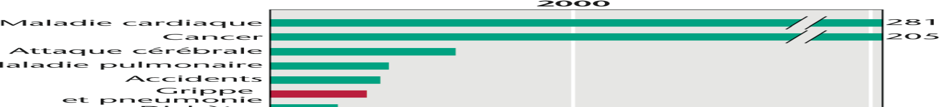
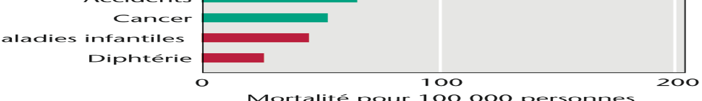
Taux de mortalité des 10 principales causes de décès au USA de 1900 à 2000
(maladies microbiennes en rouge et non microbiennes en vert

Slide 25
Les Micro-organismes et l’agriculture

Slide 26
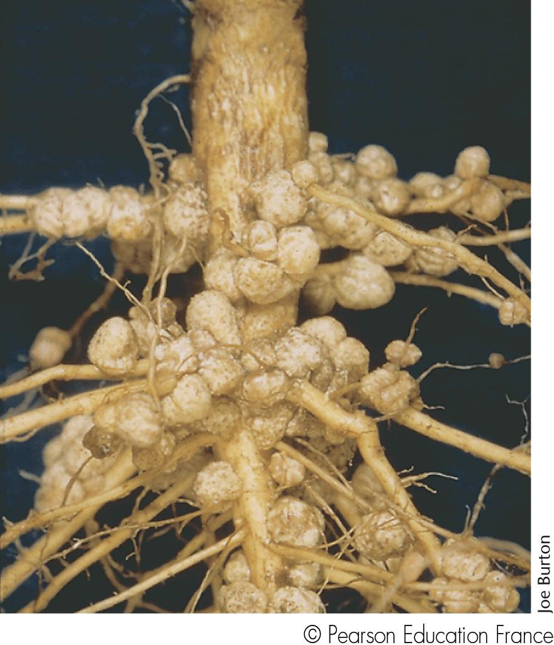
Fixation de l’azote atmosphérique
Nodules racinaires du Soja se développant
suite à l’infection par
Bradyrhizobium japonicum

Slide 27
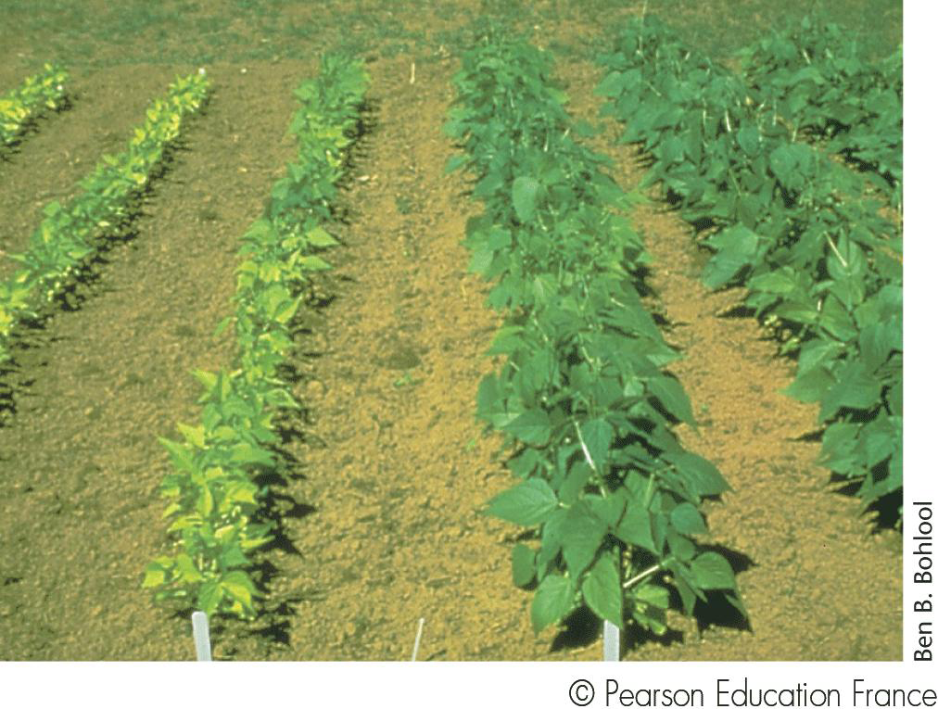
Effets de la nodulation sur la croissance des plantes.
Plants de soja inoculés par B. japonicum (à droite) et non inoculés(à gauche) dans un sol pauvre en azote

Slide 28
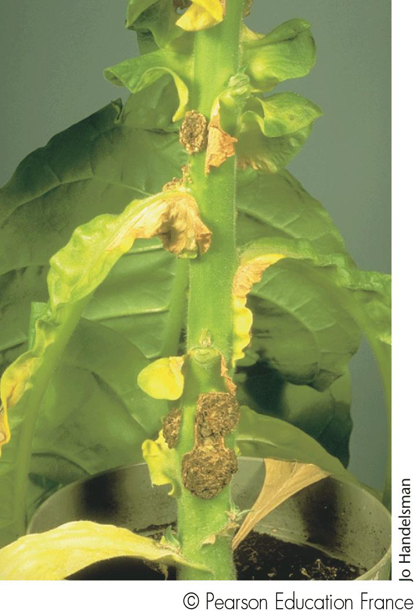
Tumeur végétale sur une plante de tabac, provoquée par
Agrobacterium tumefaciens
(maladie du crowngall ou galle du collet).

Slide 29
Les Micro-organismes et les aliments

Slide 30
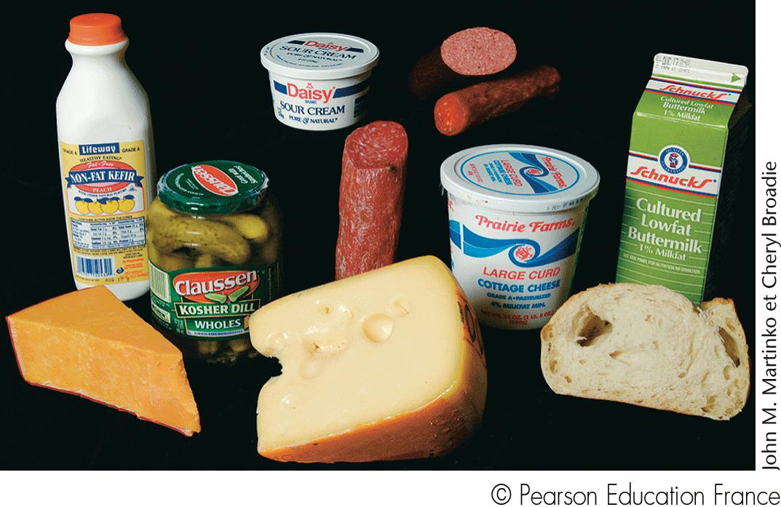
Exemples d’aliments produits ou améliorés par des fermentations microbiennes

Slide 31
Les micro-organismes, l’énergie et l ’environnement

Slide 32
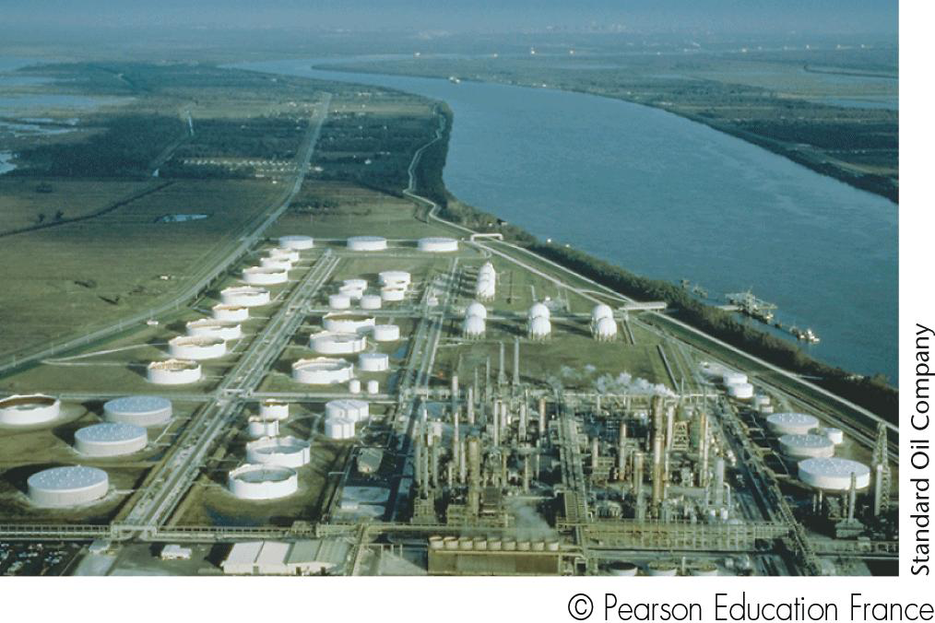
Biodégradation du pétrole.
Dans ces réservoirs remplis d’hydrocarbures, se développent, à l’interface eau/hydrocarbure d’importantes quantités de micro-organismes qui vont oxyder celui-ci

Slide 33
Quel est l’avenir de la microbiologie!!?
Recherches sur les nouvelles maladies infectieuses
• Mise au point de nouveaux médicaments, de nouveaux vaccins
• Recherche des liens pouvant exister entre maladies infectieuses et maladies
chroniques
• Etudier les relations entre la résistance de l’hôte vis-à-vis de l’agent pathogène
• Renforcer les connaissances sur l’utilisation industrielle des micro-organismes
dans les secteurs de l’alimentation, de l’environnement et de la santé
• Poursuivre les recherches dans le domaine de la biodiversité microbienne
• Mieux connaître les biofilms
• Accroître le nombre de génomes bactériens séquencés et développer leur analyse
• Mieux connaître les relations symbiotiques existant avec les organismes
« supérieurs »
• Poursuivre les recherches fondamentales chez les micro-organismes
• Evaluer au mieux les impacts >o et <o de ces recherches sur la société

Slide 34
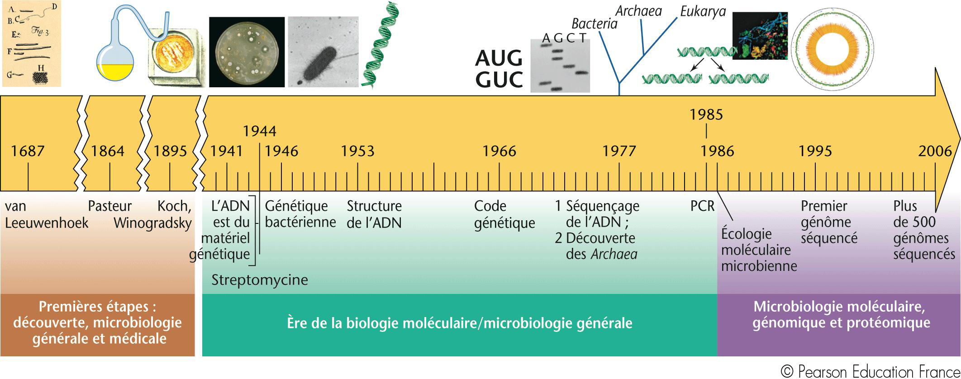
Quelques dates repères concernant la microbiologie.

Slide 35
Biocontamination de l’eau
L’eau est un grand vecteur de maladies infectieuses dont virales et bactériennes : fièvres typhoïdes (Salmonellae), dysentéries bacillaires (sang dans l’estomac), choléra (déshydratation rapide), poliomyélite, hépatite A.
Normes relatives aux eaux potables :
Ce sont des normes européennes où l’on impose
« L’absence de germes pathogènes » (ça veut pas dire grand chose) et « L’absence de coliformes totaux ou fécaux et streptocoques fécaux » (organismes pas très pathogènes).

Slide 36
Critères de choix des germes indicateurs de pollution fécale
Spécificité : les germes doivent être exclusivement fécaux. Pour le savoir, ils en sont s’ils poussent avec incubation à 44ºC.
Sensibilité : les germes doivent être nombreux dans l’intestin.
Résistance : les germes doivent être capables de survivre dans le milieu extérieur.
Simplicité : la technique pour les mettre en évidence doit être simple.

Slide 37
Pour mettre en évidence la potabilité de l’eau donc on cherche les traces de souillures. Pourquoi on ne cherche pas le germe comme dans l’alimentaire ? C’est un problème de dose minimale : plusieurs biocontaminants ont une dose minimale pathogène très basse lorsqu’ils sont véhiculés par l’eau (1 à 10 bactéries par 100 ml. eg. la Salmonellae). Plutôt que de rechercher des germes spécifiques que l’on risque de ne pas trouver s’ils sont présents en très petite quantité, les normes sur l’eau potable visent à contrôler les germes indicateurs de souillure fécale (coliformes totaux ou fécaux et streptocoques fécaux)– et l’on suppose que s’il y en a, il risque d’y avoir d’autres germes aussi.
Problème des eaux désionisées ou déminéralisées : des traitements de désionisation ou de déminéralisation de l’eau sont parfois nécessaires en pharmaceutique et en cosmétique. Toutefois, ces traitements utilisent des filtres dans lesquels de bactéries peuvent se développer. Il faut donc coupler des systèmes bactériocides (eg. une lampe UV).

Slide 38
Problème des eaux stériles : l’obtention d’une eau stérile requiert une température de 90ºC, une circulation permanente de l’eau (pas de stagnation) et des robinets spéciaux. Des coudes, des accrocs et des retours d’eau suffisent à permettre le développement de bactéries.
Le cas de la Legionella pneumophila
C’est une bactérie que l’on retrouve fréquemment dans les systèmes de conditionnement d’air. Elle se développe dans les eaux de condensation ou de refroidissement de l’appareil, puis s’échappe dans l’air avec des vapeurs d’eau. On peut mettre des filtres ou nettoyer le système avec des agents biocides pour s’en protéger – mais il ne faut pas que le filtre lui-même permette le développement de bactéries, ni que l’agent biocide utilisé soit toxique pour l’homme.

Slide 39
Biocontamination des surfaces
Quelques méthodes pour contrôler la pollution des surfaces :
Échantillonnage par écouvillons : ???.
Échantillonnage par boîte de contact.
Échantillonnage par étampes digitales : avec un gant stérile, tu appuies ton doigt sur la surface étudiée, puis tu l’étampes dans une boîte de pétri.
Dans les 3 cas, après avoir recueilli un échantillon, on peut le diluer et le laisser incuber dans un milieu nourrissant.
Après 24 heures d’incubation, chaque germe initial aura formé une colonie, visible à l’œil nu.

Slide 40
Relations hôte-microbe
Types de relations
Saprophytisme
les bactéries saprophytes se développent dans la nature et ne sont pas tributaires de l’homme
Elles jouent un rôle important dans les écosystèmes, mais ont peu d’applications en santé
publique, sauf pour les bactéries saprophytes du tétanos et de la gangrène gazeuse.
Symbiose
La relation entre deux espèces qui vivent ensemble. Peut prendre la forme de mutualisme (les 2 espèces bénéficient), de commensalisme (1 espèce bénéficie et l’autre s’en fout) ou de parasitisme (1 espèce bénéficie au détriment de l’autre). La microflore bactérienne normale de l’être humain représente une symbiose mutualiste.

Slide 41
Pathogénicité :
Les bactéries pathogènes provoquent une série de troubles résultant d’un déséquilibre
de la relation hôte-bactérie.
Types de bactéries pathogènes :
Spécifiques : agissent sur un organisme normal (non malade) et
réceptif (non vacciné et qui n’a pas eu la maladie) pour lui causer
des problèmes spécifiques (tétanos, tuberculose,...).

